Slide 1
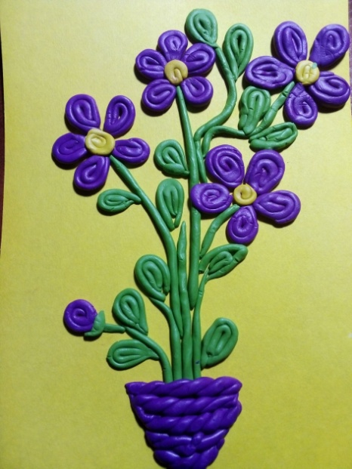
Муниципальное бюджетное дошкольное
образовательное учреждение детский сад комбинированного вида №8 г. Боготола
«Мастер класс для
педагогов и родителей»
« Рисование лапшой из пластилина»
Воспитатель:
Чеботаревская Вероника Степановна
2024г

Slide 2
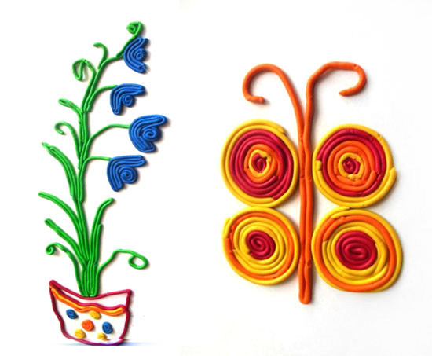
Цель данного мастер - класса
–
- знакомство с приёмами нетрадиционного рисования (лапшой из пластилина), обучение практическим умениям в области изобразительной деятельности с использованием данного нетрадиционного метода.

Slide 3
Задачи:
учить работать как по образцу, так и по собственному замыслу, развивая фантазию;
повышать интерес к художественному творчеству;
учить анализировать формы и размеры объекта труда, наблюдать, сравнивать, выделять черты сходства и различия предметов по размеру, по расположению в пространстве;
воспитывать и развивать любознательную активную, самостоятельную и творческую личность.

Slide 4
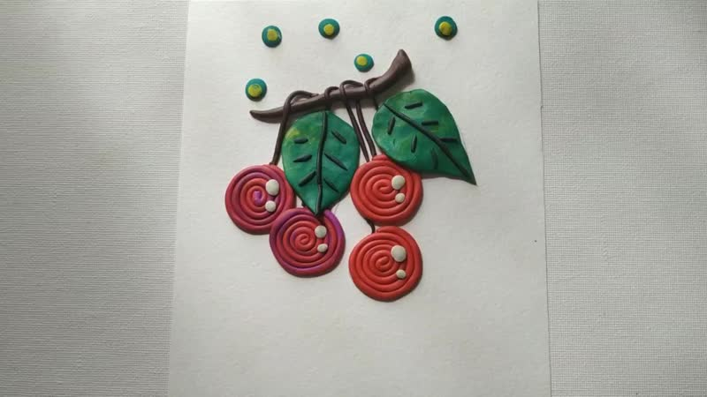
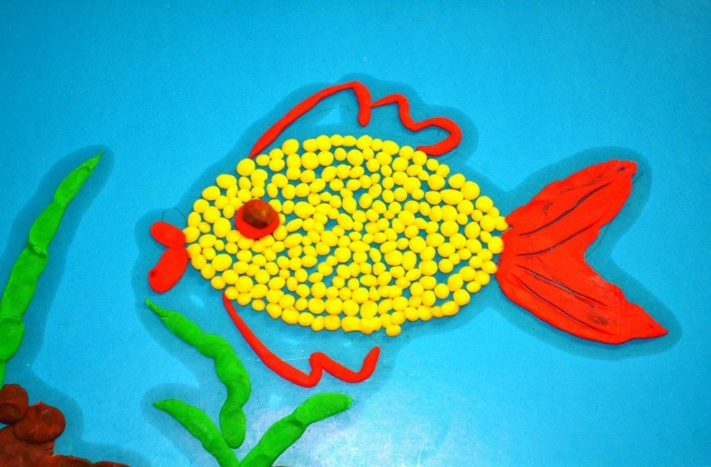
«Рисование лапшой из пластилина»
- это вид живописи, который используется крайне редко в работе в детских садах, так как это очень кропотливый труд, требующий индивидуальную работу с ребенком или работу в малочисленных подгруппах. Но это самое лучшее занятие для детей, так как это весело и занимательно. Дети с большим удовольствием делают картины из пластилиновой лапши.

Slide 5
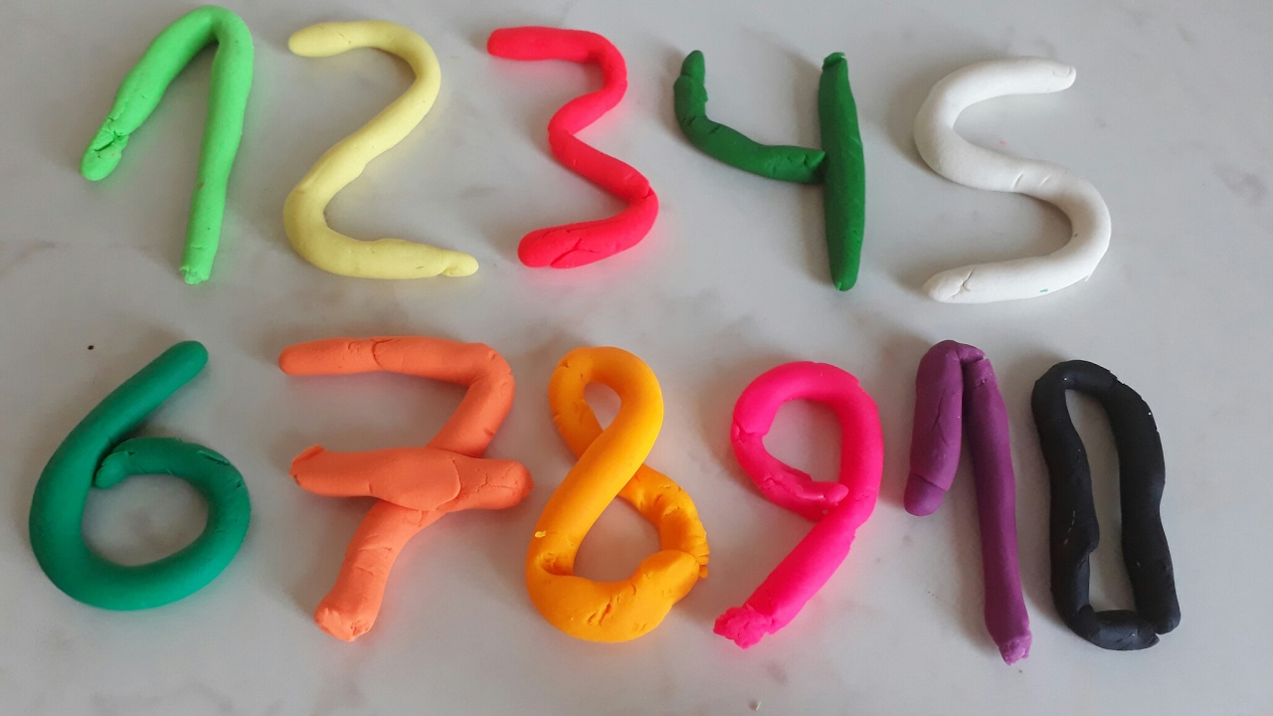
Вся аппликация выполнена из пластилиновых жгутиков, которые скручиваются в круг, овал, треугольник. Из жгута можно делать простые работы, лепить буквы, изучать геометрические фигуры. Самые простые работы доступны даже малышам.

Slide 6
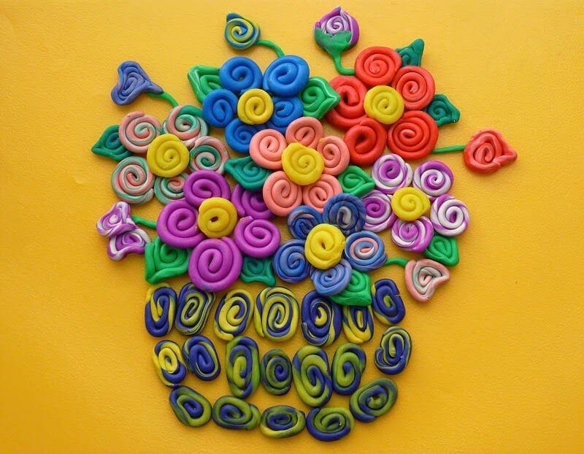
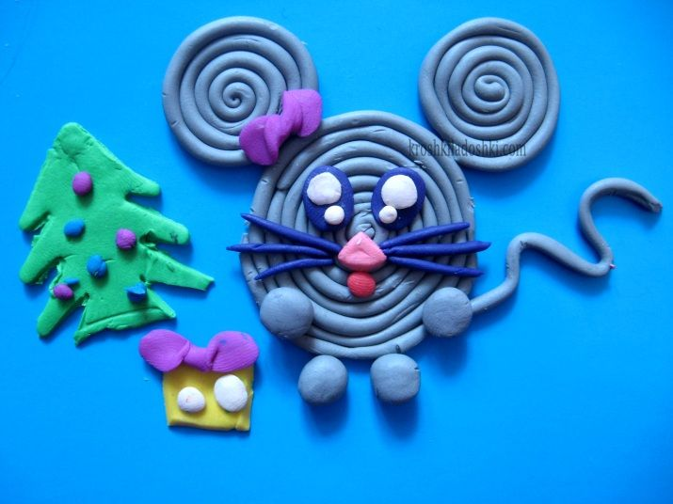
Лепка
Применение в работе нетрадиционных техник способствуют развитию мелкой моторики рук, что в свою очередь развивает речь и мышление ребёнка. А самое важное – дети чувствуют себя первооткрывателями, создателями чего-то нового и получают огромное удовольствие от результатов своего труда.

Slide 7
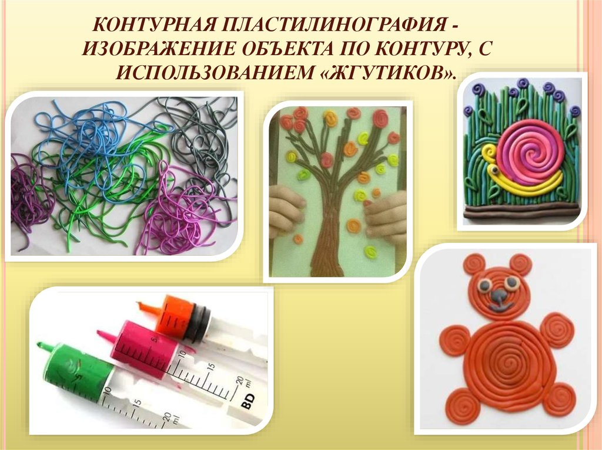

Slide 8
Что такое «Пластилинография»?
Понятия пластилинография имеет два смысловых корня: «графия» - создавать, изображать, а первая половина слова «пластилин» подразумевает материал при помощи которого осуществляется замысел. Принцип данной техники заключается в создании лепной картины с изображением более или мнения выпуклых, полу объёмных объектов на поверхности.

Slide 9
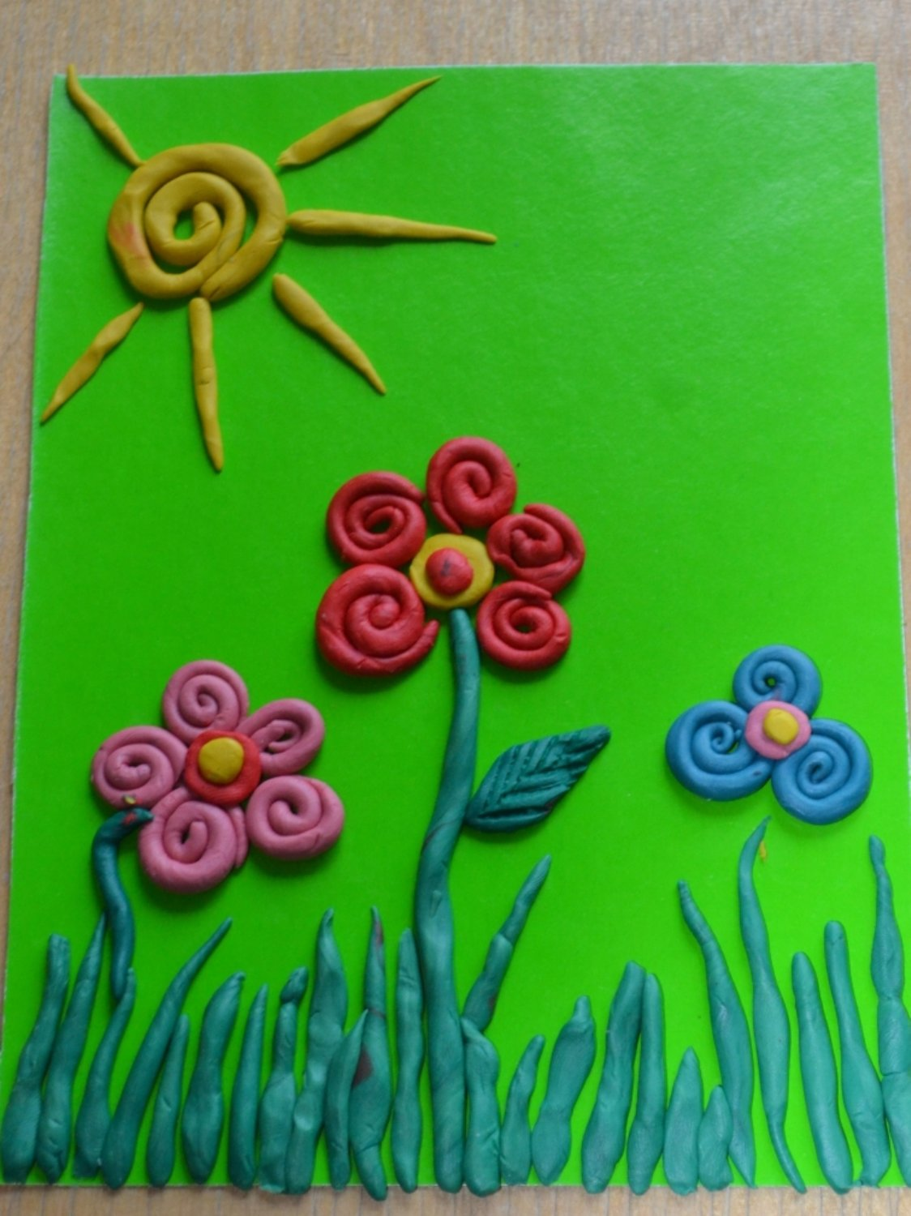
Рисование «лапшой из пластилина »
Этот нетрадиционный вид рисования использую в своей работе с детьми с ОВЗ.
Это- прекрасный способ развития творческих способностей детей, познавательного интереса, ориентировочно – исследовательской деятельности дошкольников, способствующей развитию мелкой моторики рук, что положительно влияет на развитие речевой зоны коры головного мозга.

Slide 10

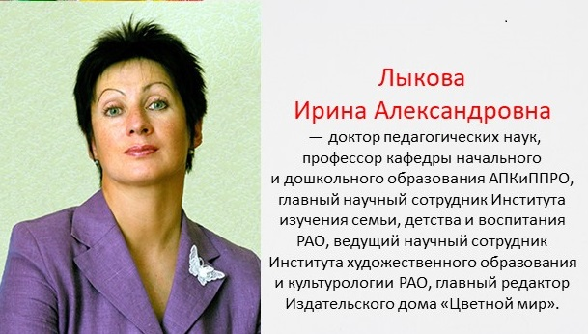


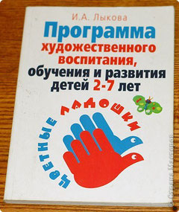
В нашем детском саду используется парциальная программа художественного воспитания, обучения и развития детей 2-7 лет И.А.Лыковой «Цветные ладошки» где есть серия занятий по работе с пластилином .

Slide 11
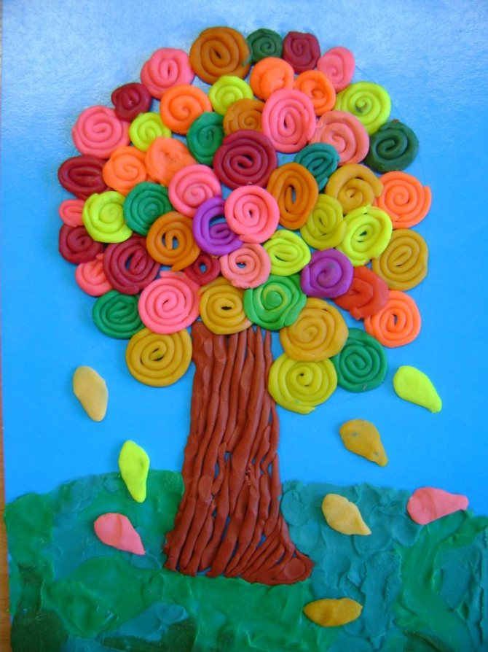
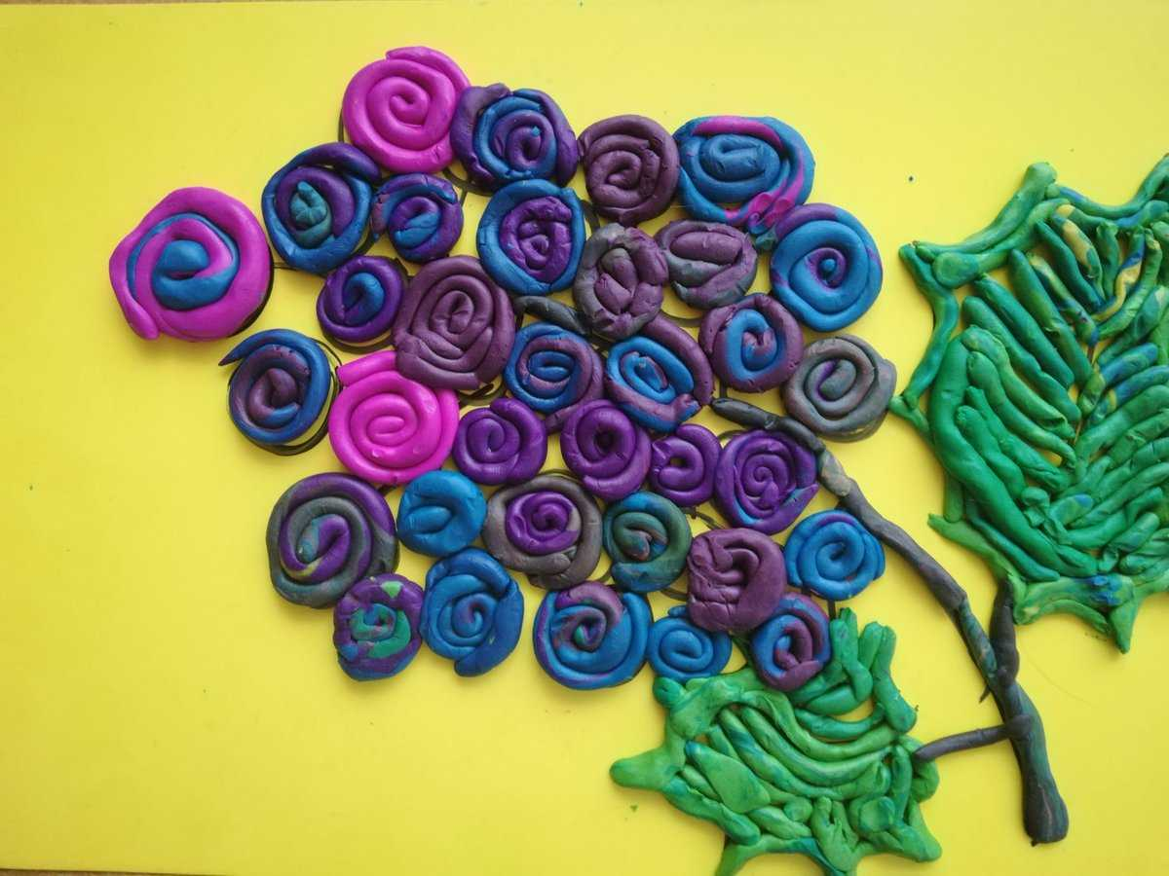
Сегодня я предлагаю мастер-класс по рисованию лапшой из пластилина «Радужного дерева»

Slide 12
Правила безопасности:
Перед каждой работой с пластилином необходимо напомнить
Пластилин – это не еда,
Брать в рот его нельзя.
Перед работой на стол клеёнку постели,
На одежду и пол его не лепи.
И ещё совет простой,
После работы,
Вытри руки и помой.

Slide 13
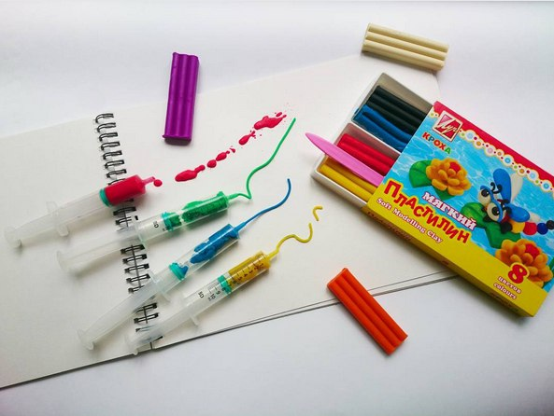
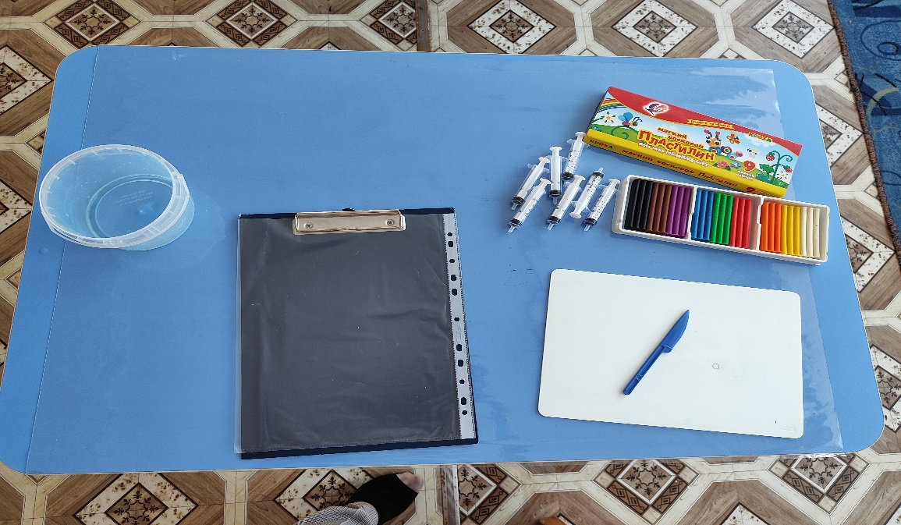
Нам понадобится:
- пластилин марок «Гамма», «Centrum», «Faber», «Jovi» – они мягкие, яркие, пластичные и качественные,
- альбомный лист или картон,
- медицинский шприц (без иглы) (на 5-10мл),
- емкость с горячей водой,
- файл, клеёнка, стека,
- доска для лепки,
- салфетки.

Slide 14
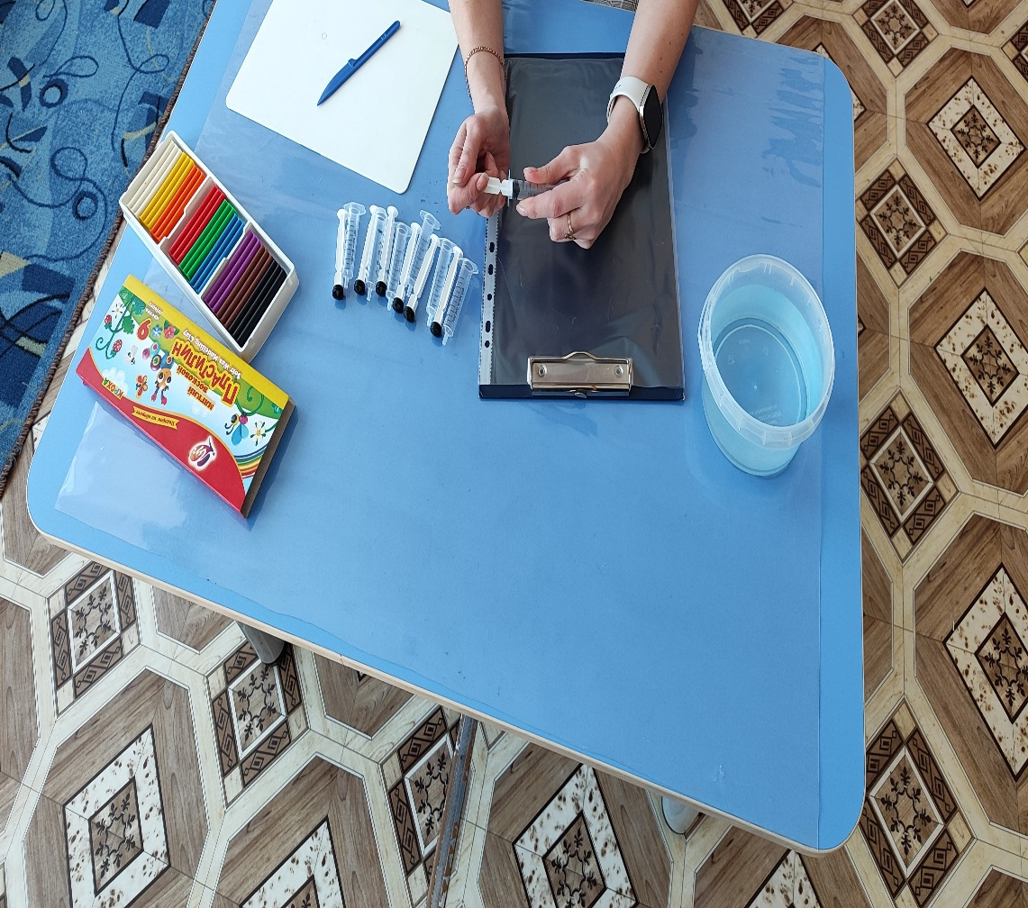
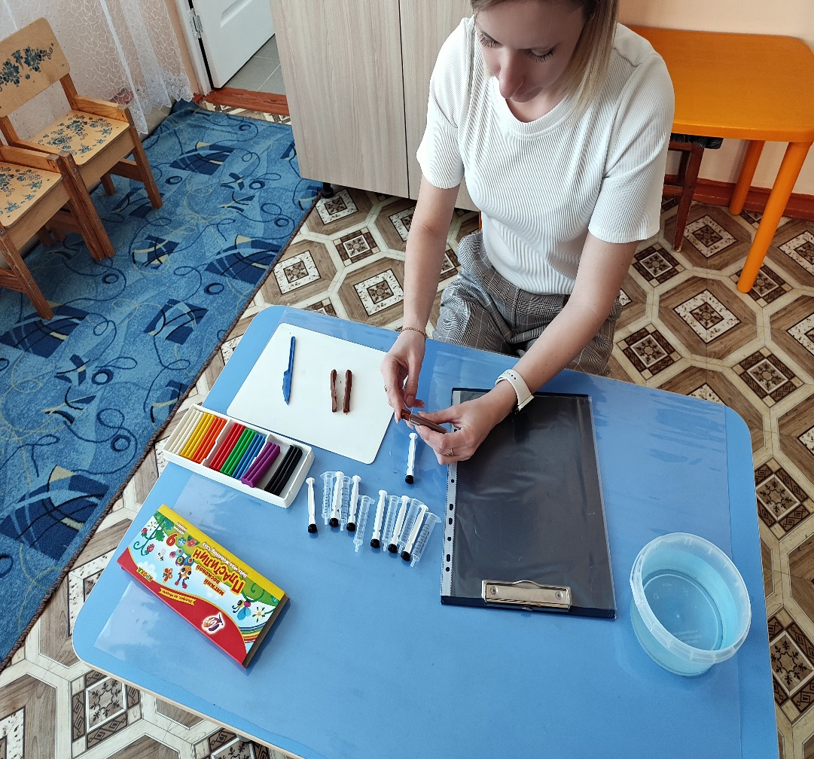
Этапы выполнения работы:
Разбираем шприц - вытаскиваем поршень из цилиндра. Для каждого цвета нужно использовать свой шприц, чтобы не было наслоения цвета, так как в пипочке всегда остается небольшое количество пластилина.

Slide 15
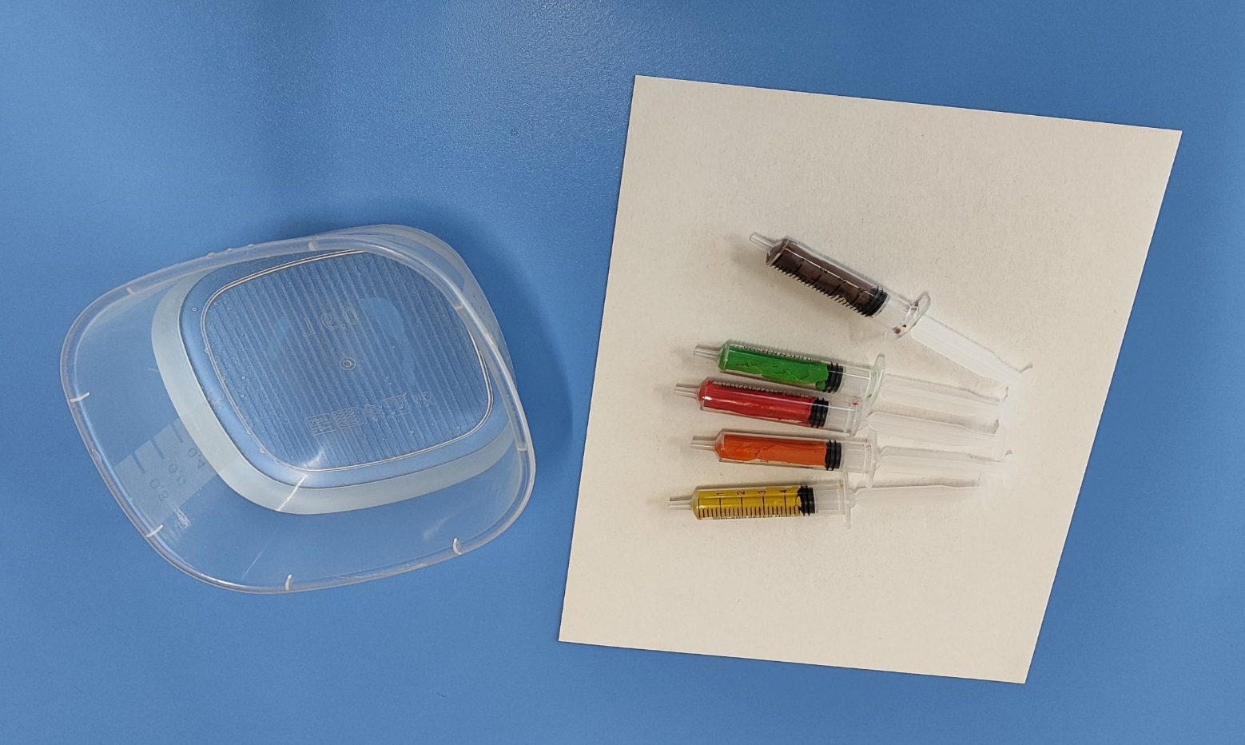
Из кусочка пластилина делаем «колбаску» и помещаем ее в цилиндр шприца, вставляем поршень на место и немного придавливаем пластилин. Лишний пластилин необходимо отрезать. То же самое проделываем с пластилином другого цвета.

Slide 16
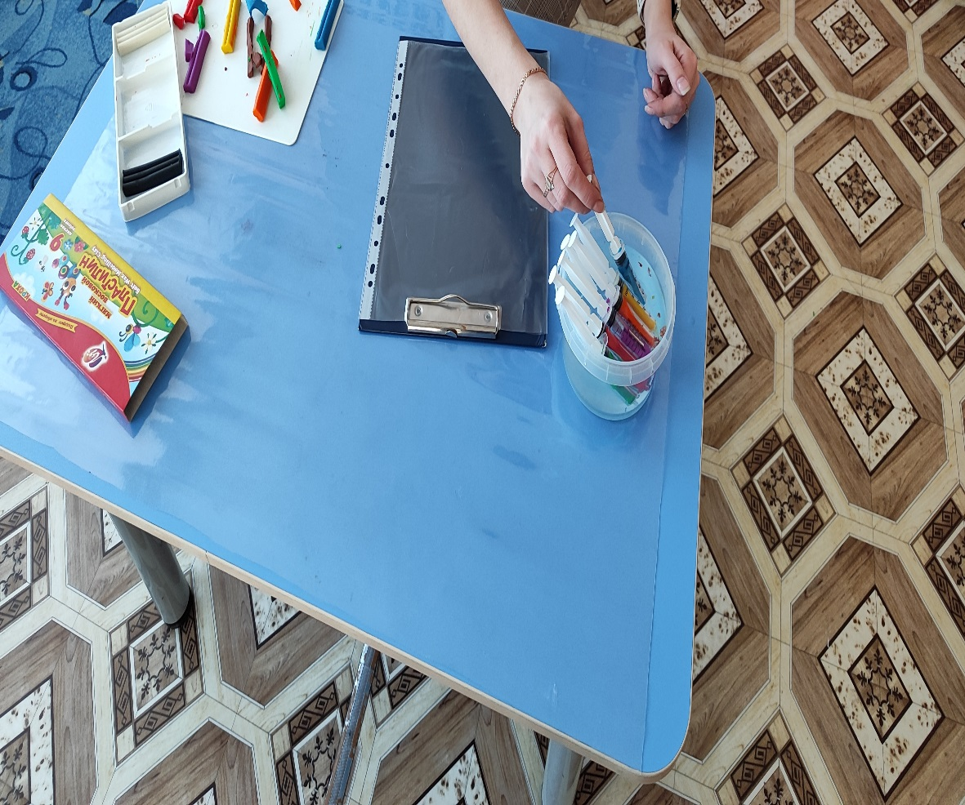
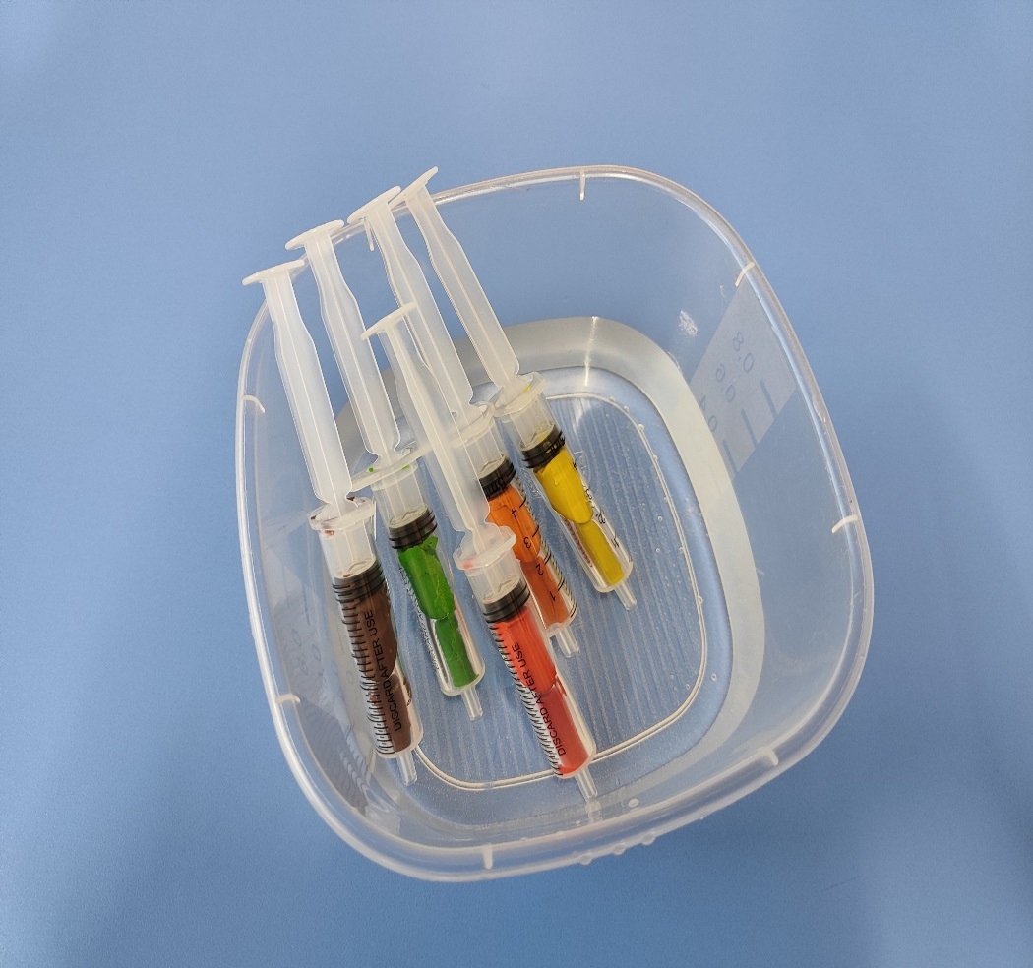
Теперь шприцы с пластилином кладем в емкость с горячей водой на 2-3 минуты (чтобы пластилин стал мягким). Держать слишком долго не стоит, так как у пластилина есть свойство таять.

Slide 17
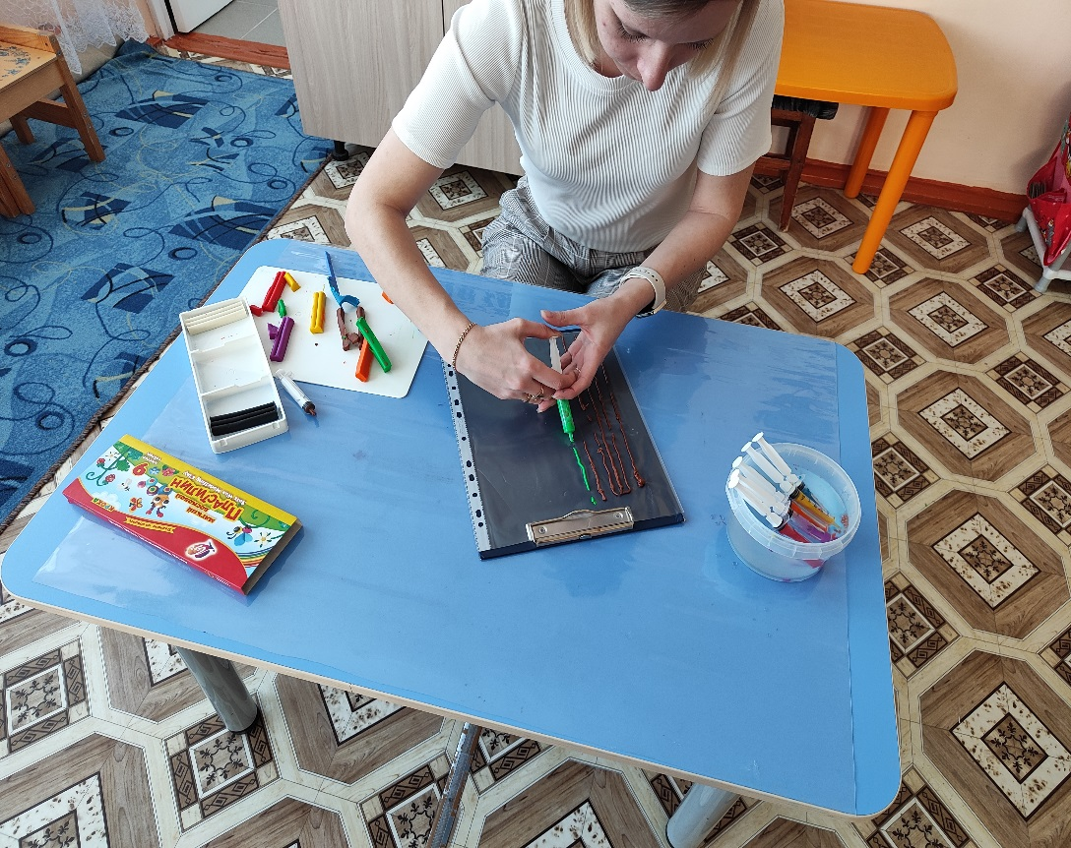
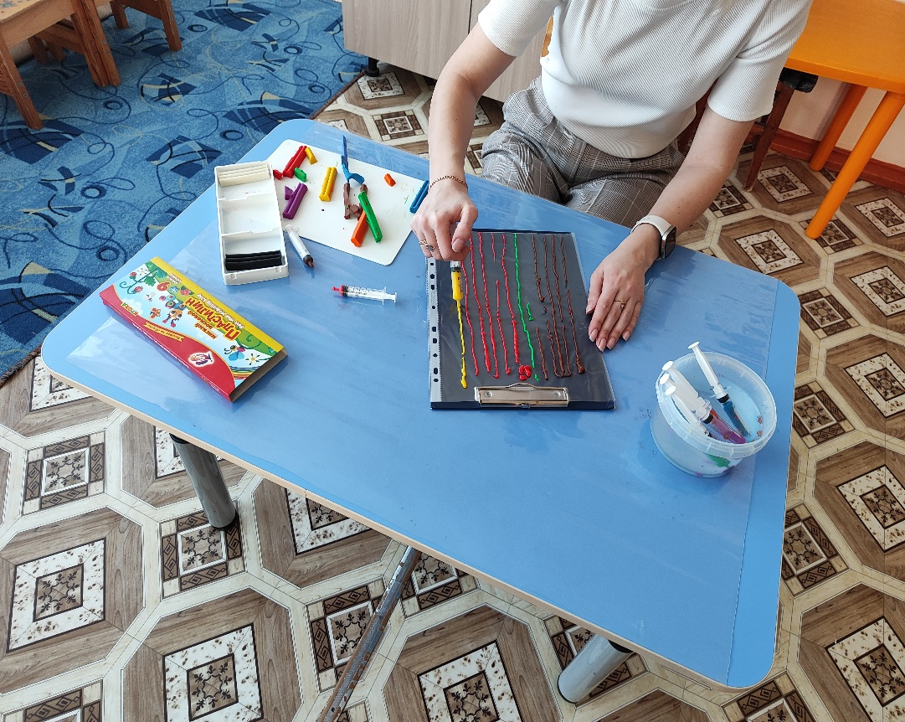
Затем берем шприцы вытаскиваем из воды, надавливаем на поршень, теплый пластилин необходимо выдавить на рабочую поверхность «длинными нитями». При необходимости получения «толстеньких линий» можно воспользоваться шприцом для кондитерских изделий.

Slide 18
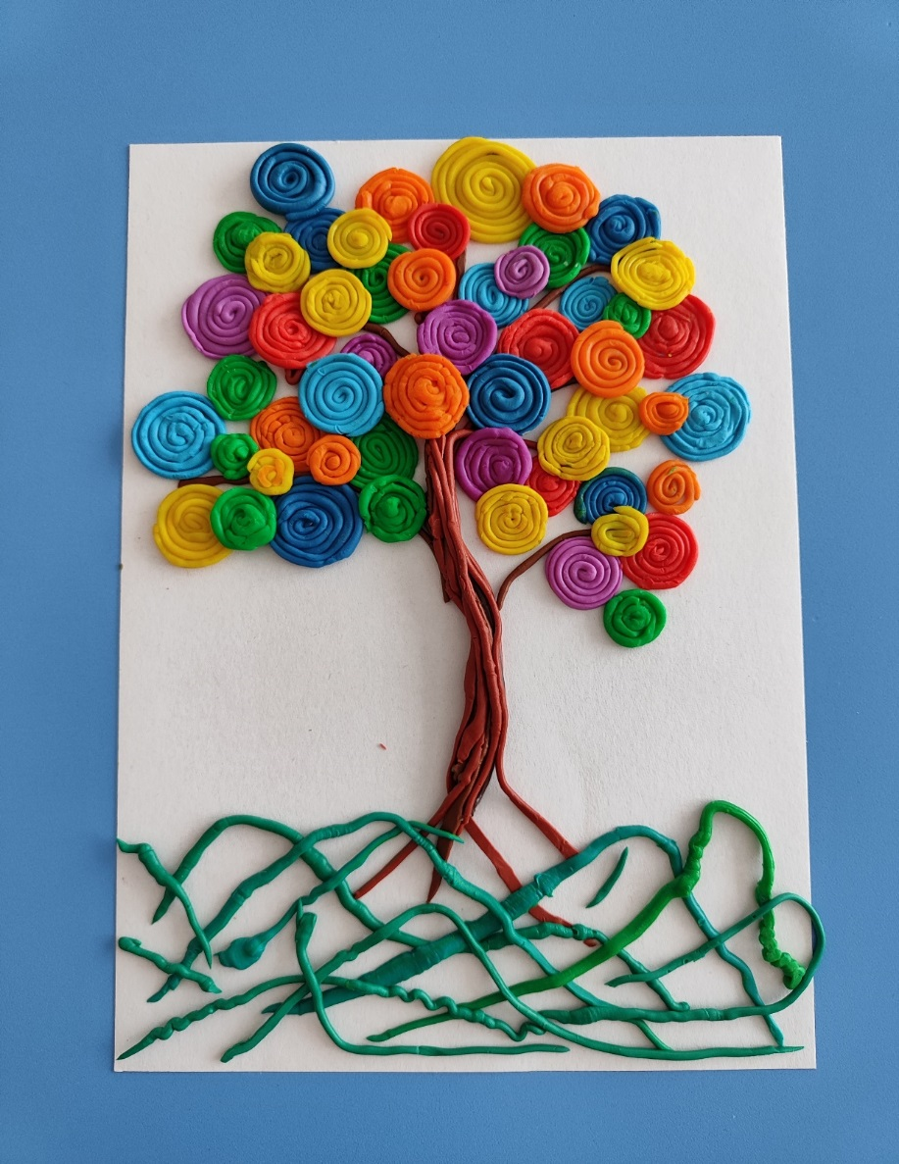
Сейчас я предлагаю вам нарисовать вот такое радужное дерево.
Мы с детьми приготовили для вас жгутики и спиральки, которые сейчас вы будете использовать в работе. Приступаем к выполнению работы.

Slide 19
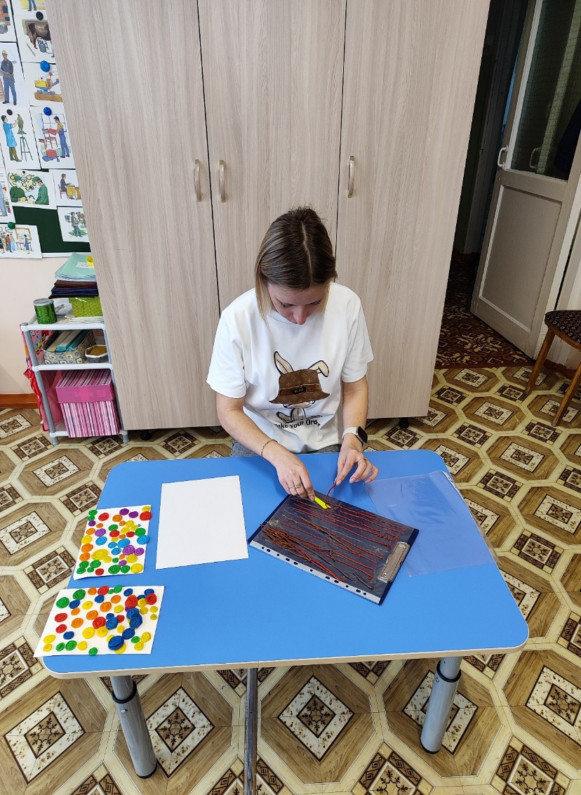
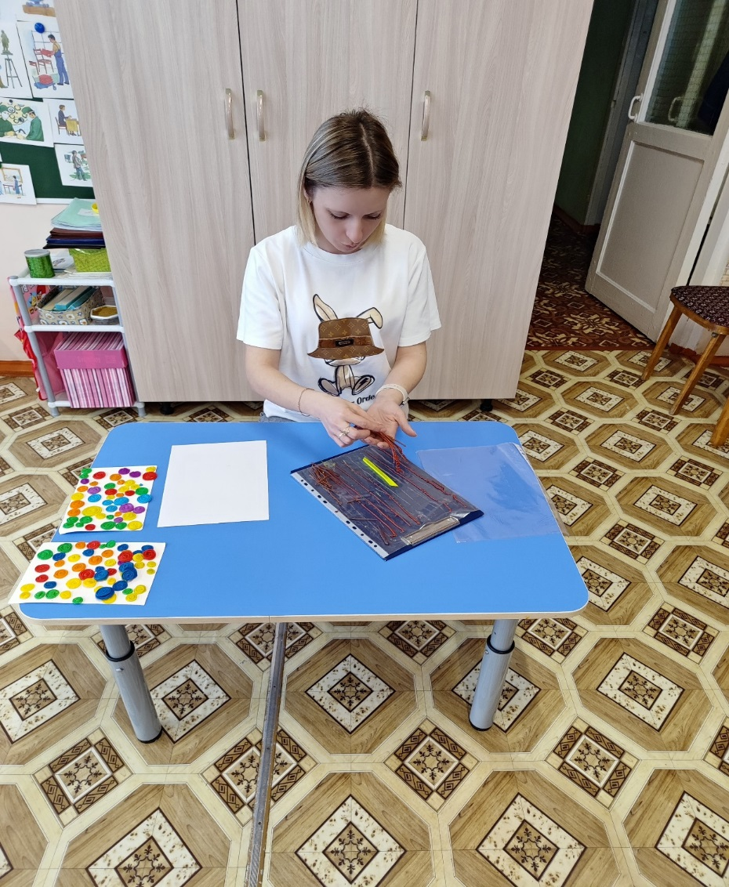
Стекой открепляем жгутики от поверхности, затем берём коричневые жгутики в руки и формируем ствол дерева

Slide 20
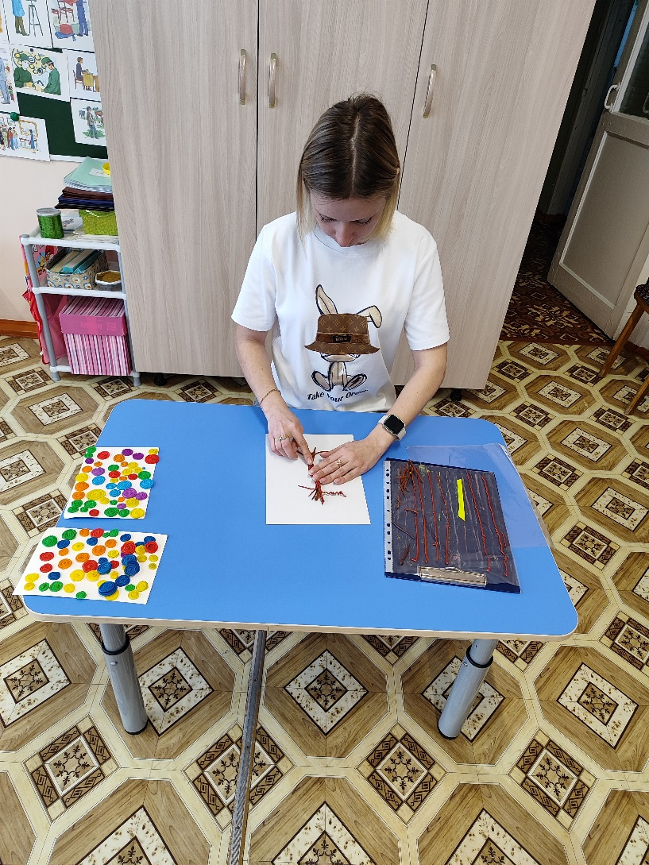
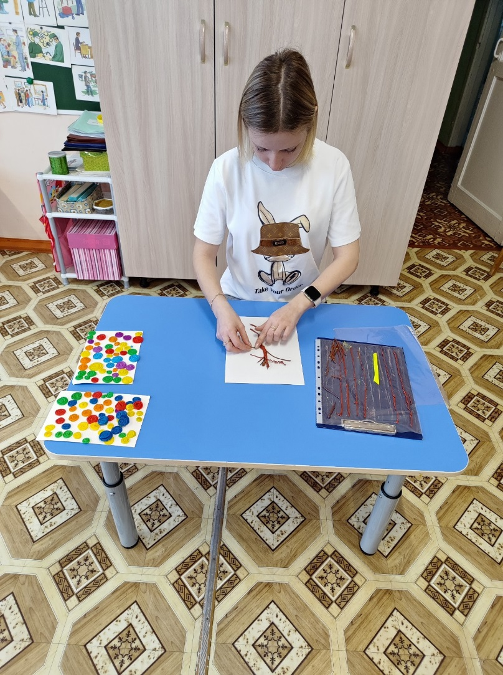
Сформировав ствол, кладём его на картон и немного прижимаем. При необходимости аккуратно прижимаем файлом, затем файл убираем.

Slide 21
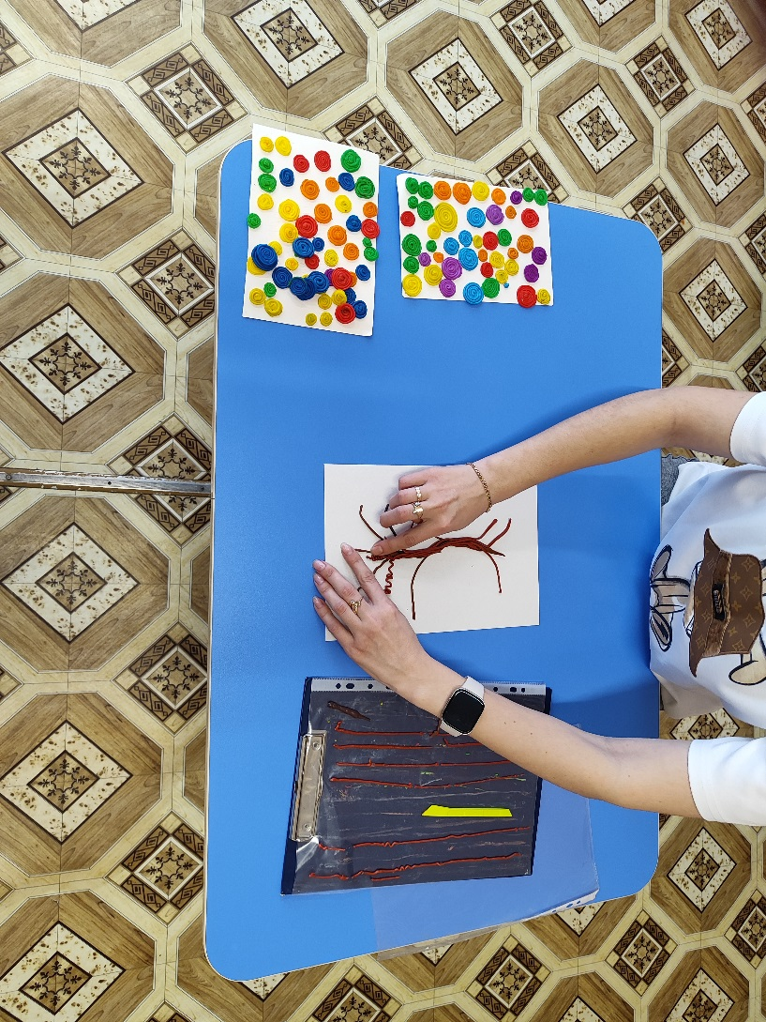
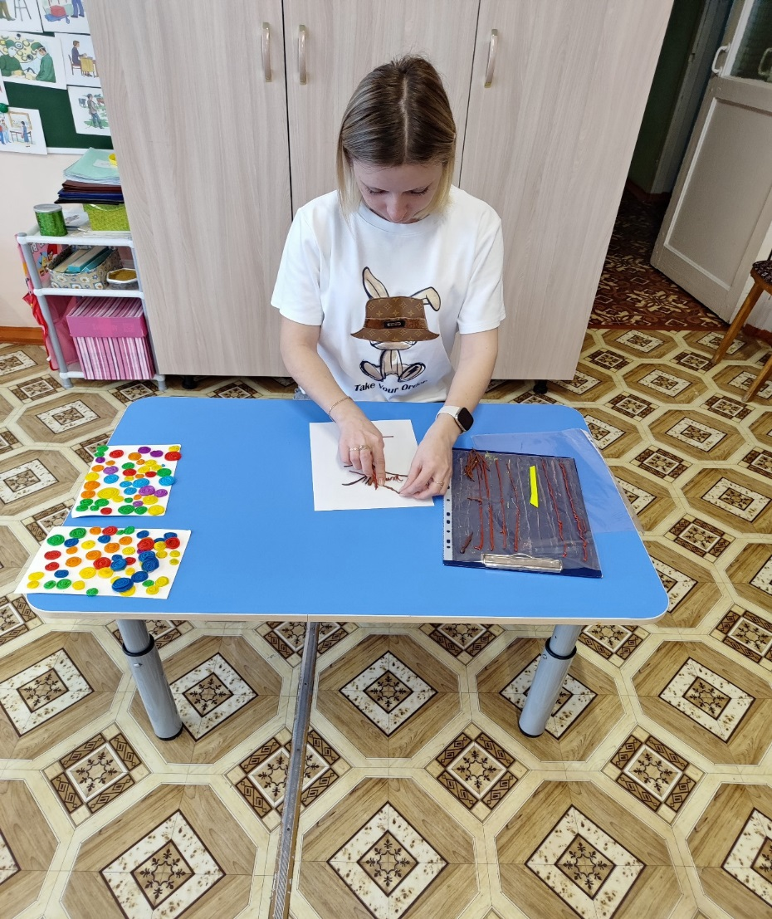
Добавляем к стволу ветви, формируя дерево.

Slide 22
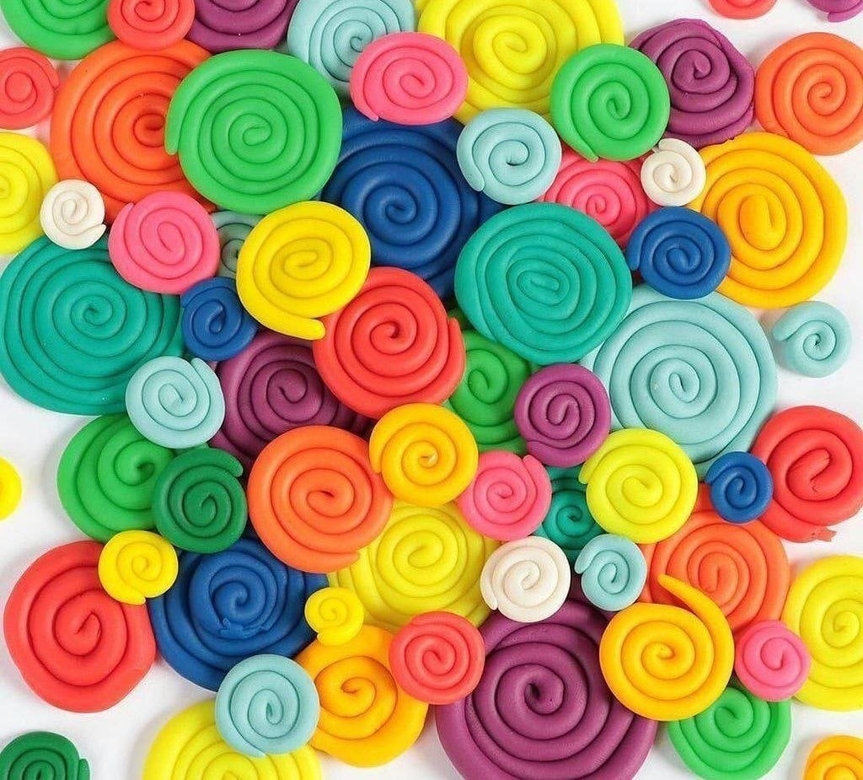
Теперь приступаем к изготовлению спирали. Для этого стекай открепляем жгутики от поверхности и формируем спиральки, скручивая жгутик.

Slide 23
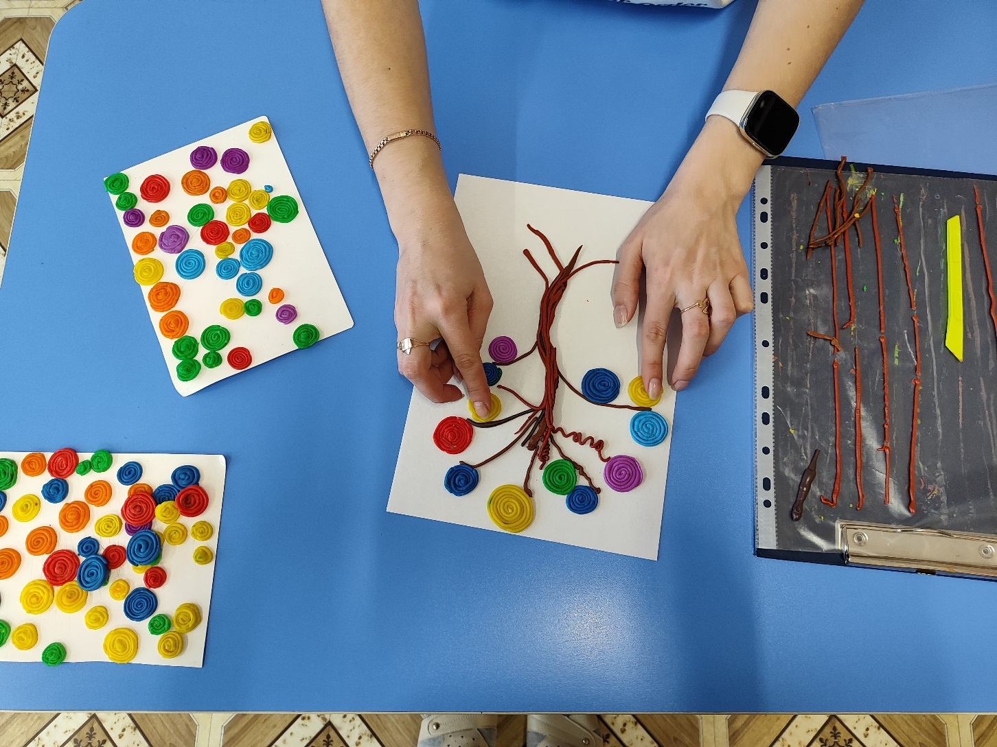
После этого, формируем крону дерева.

Slide 24
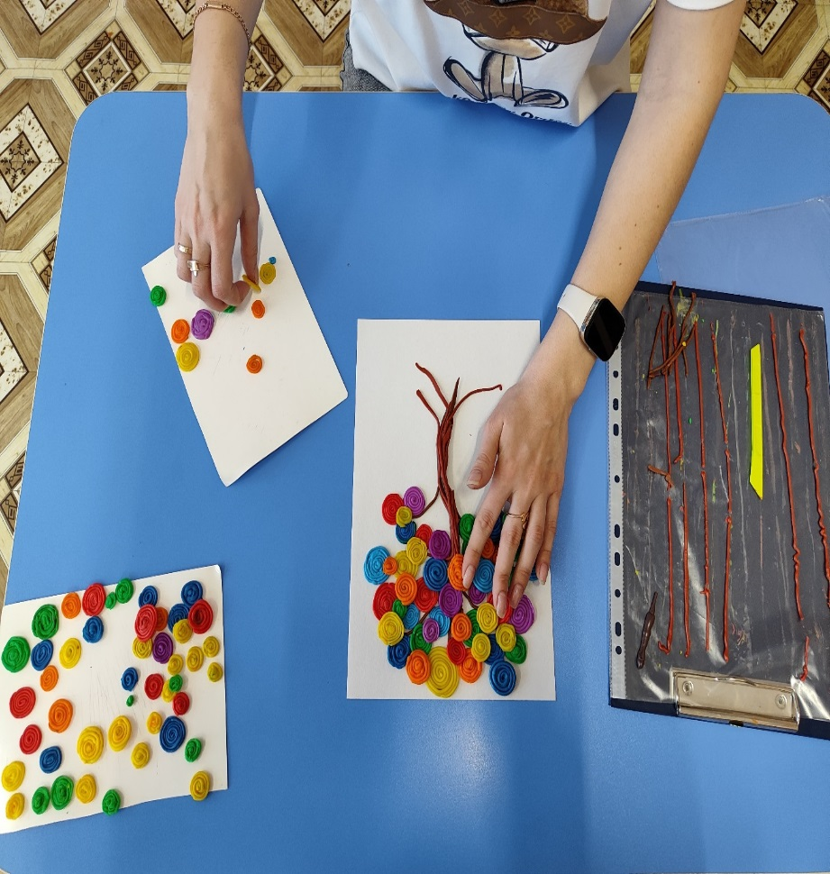
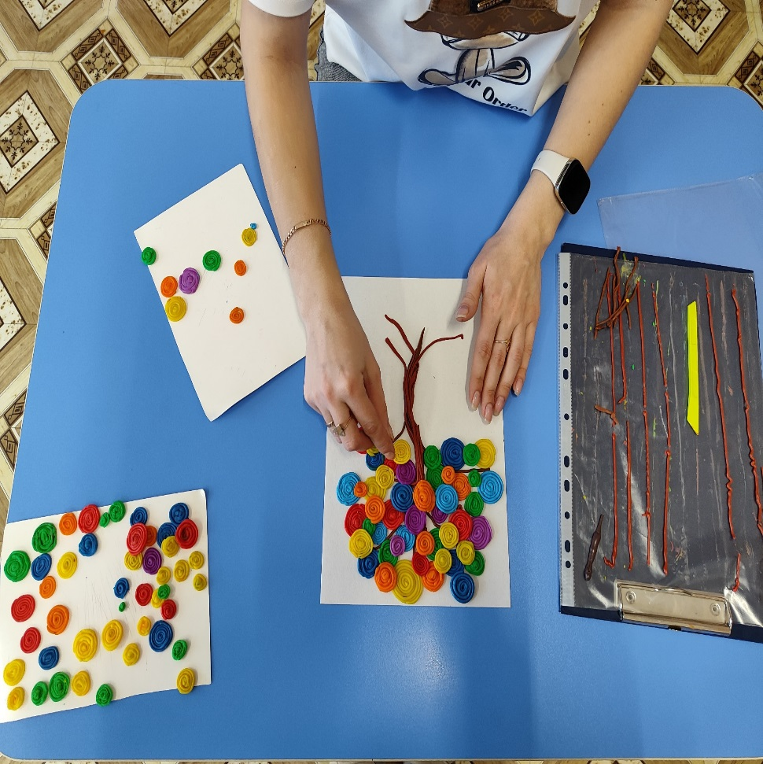
Придаем объём кроне

Slide 25
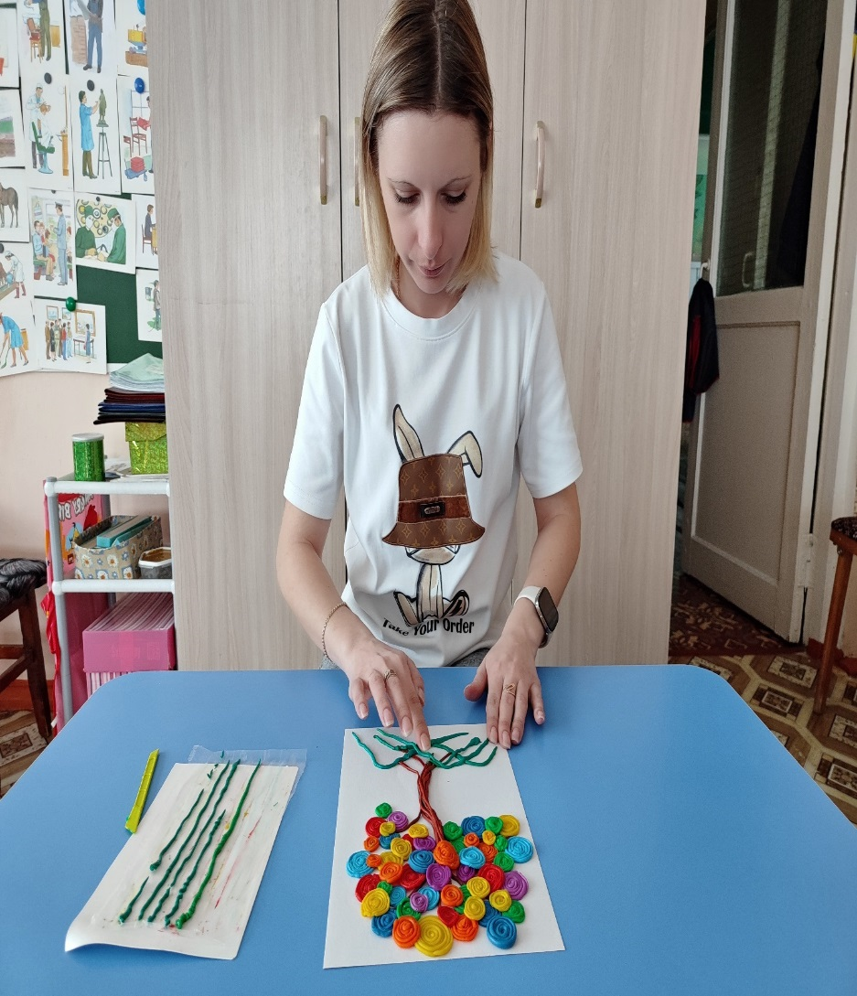
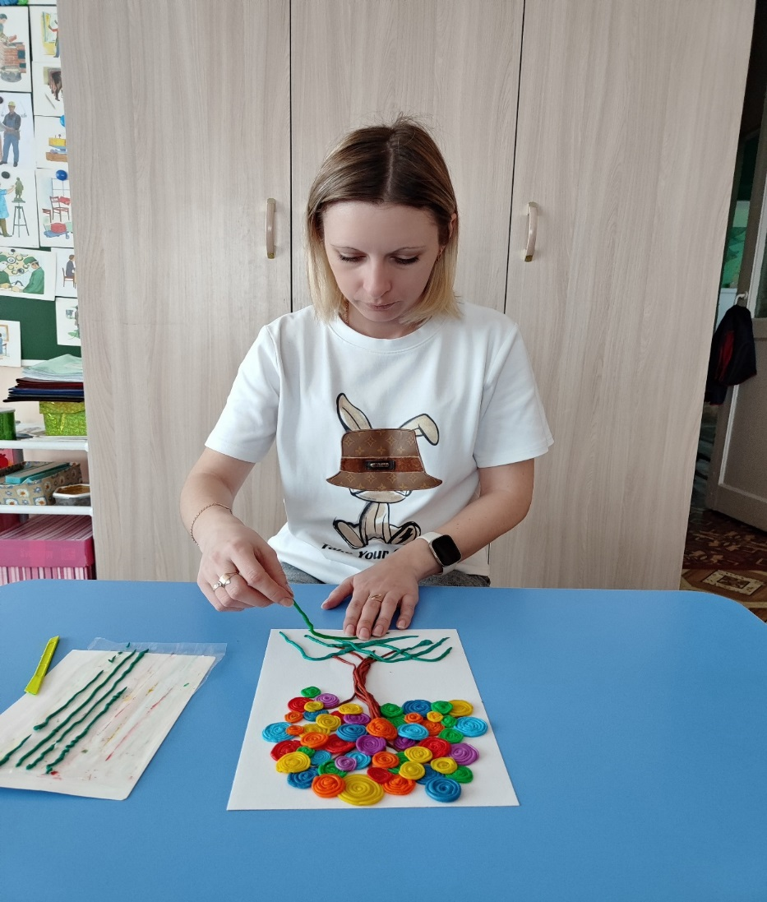
Добавляем травку, делая нашу работу более красивой. По желанию можно сделать небо, бабочек.

Slide 26

Наша работа готова. Готовую работу можно подарить, отправить на выставку, украсить интерьер.

Slide 27
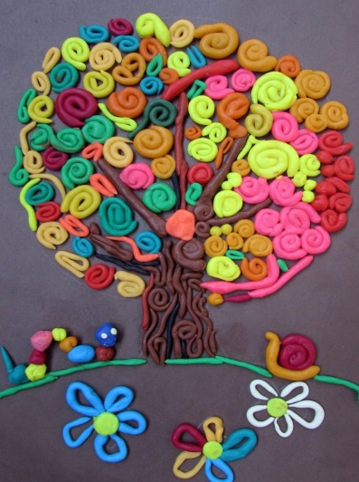
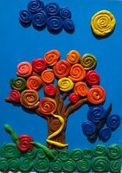
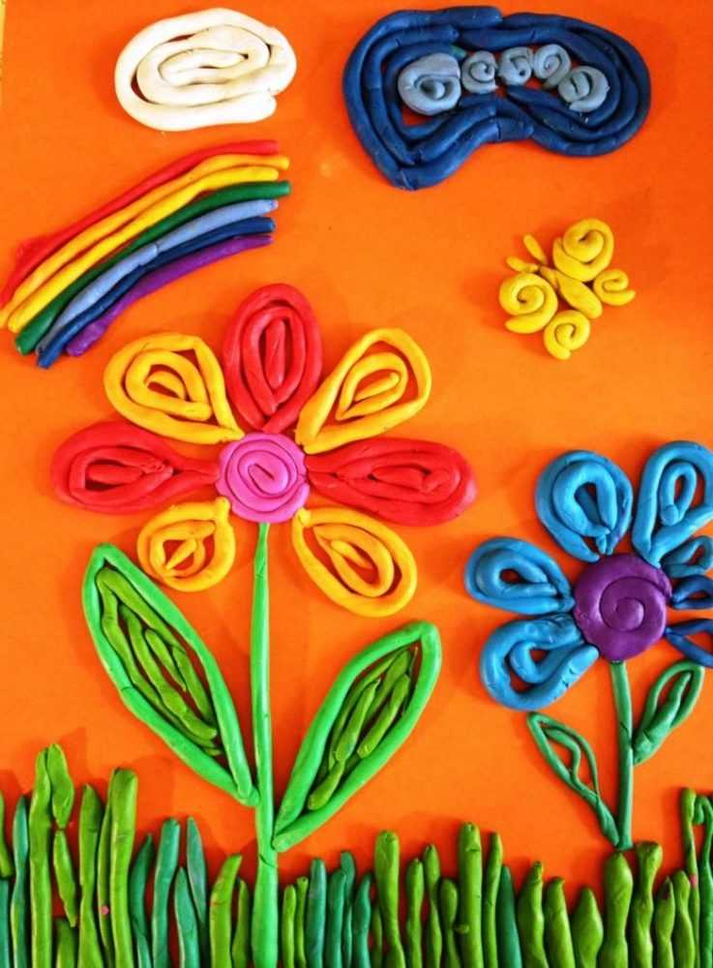
Такой метод пластилиновой живописи из шприца не сможет оставить равнодушным даже самого требовательного ребенка. Это отличный способ провести время.

Slide 28
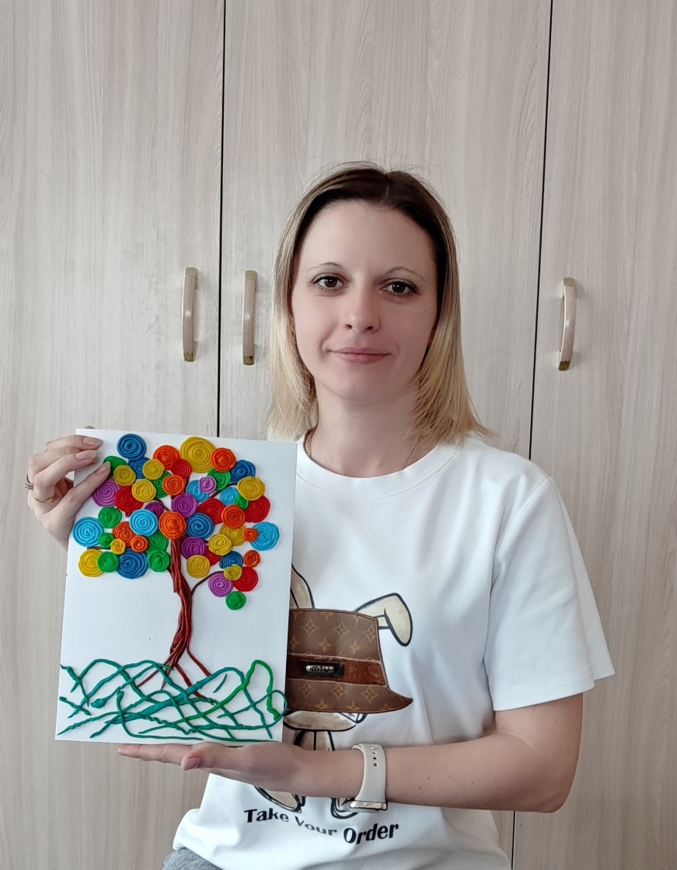
Радужное дерево наполнит вашу жизнь яркими красками.
Желаю творческих успехов!
СПАСИБО
ЗА ВНИМАНИЕ!

